Slide 1
第三次上机作业
《商务统计学与R语言》
张 震 副教授
大连理工大学 系统工程研究所 zhen.zhang@dlut.edu.cn
http://faculty.dlut.edu.cn/zzhang

Slide 2
作业要求
zhangzh1986@yeah.net
将每道题目在R语言环境中执行的结果截图保存到word文档中，同时附上相应的R语言源代码
文件命名格式：辅修学号_姓名_第X次.docx
作业上传至大工云盘pan.dlut.edu.cn，搜索并加入“商务统计学与R语言2019”群组。
每个人按照辅修学号_姓名的格式创建文件夹，如下页PPT操作
在下次上机课之前，将本次作业上传至自己的文件夹。

Slide 3
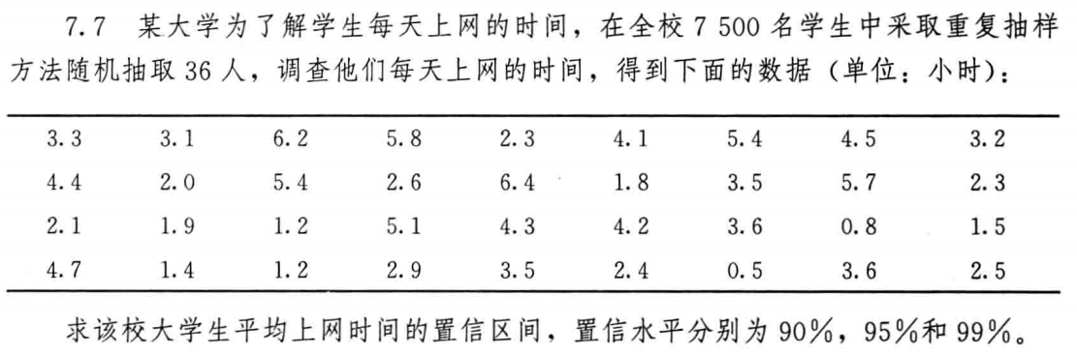
题目一

Slide 4
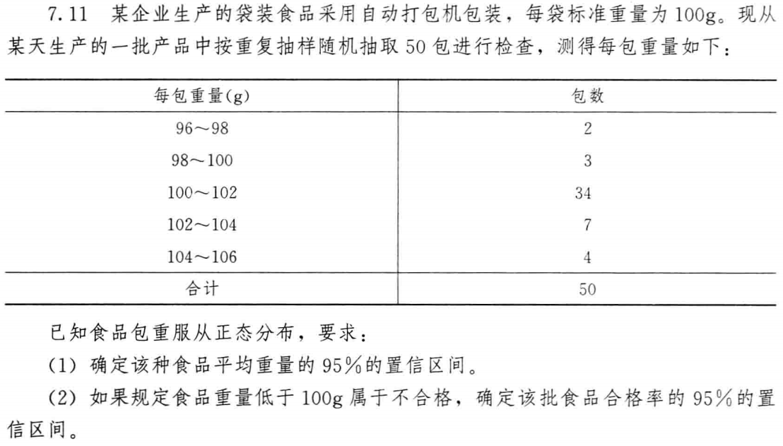
题目二

Slide 5
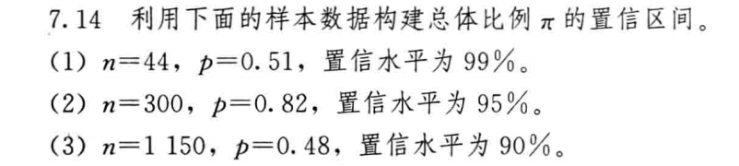
题目三

Slide 6
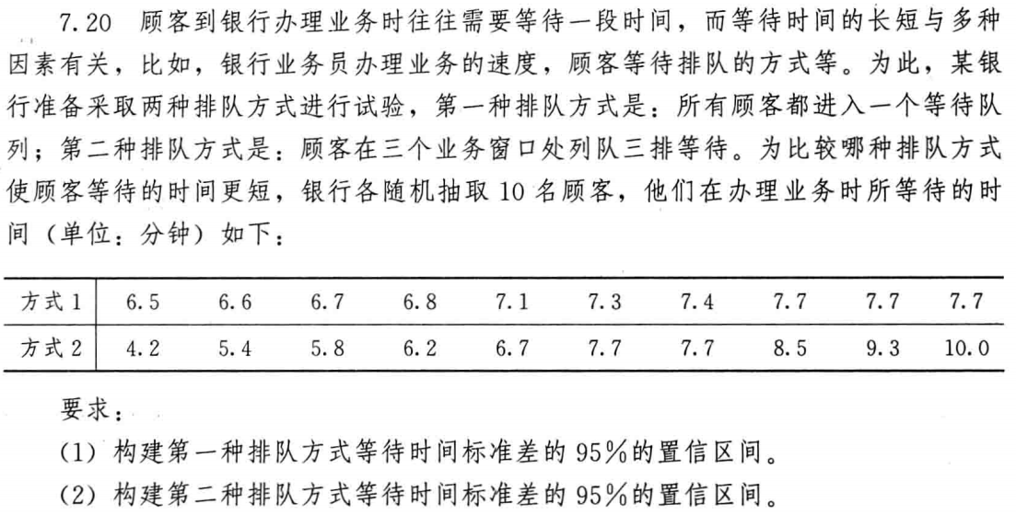
题目四

Slide 7
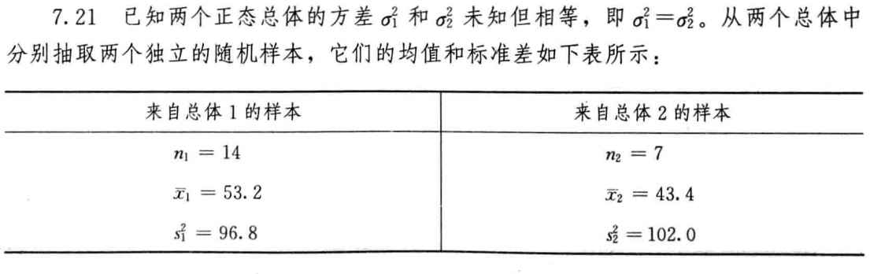
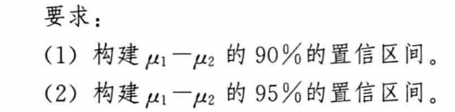
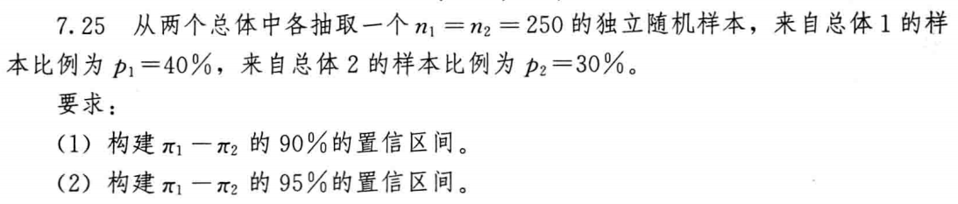
题目五

Slide 8
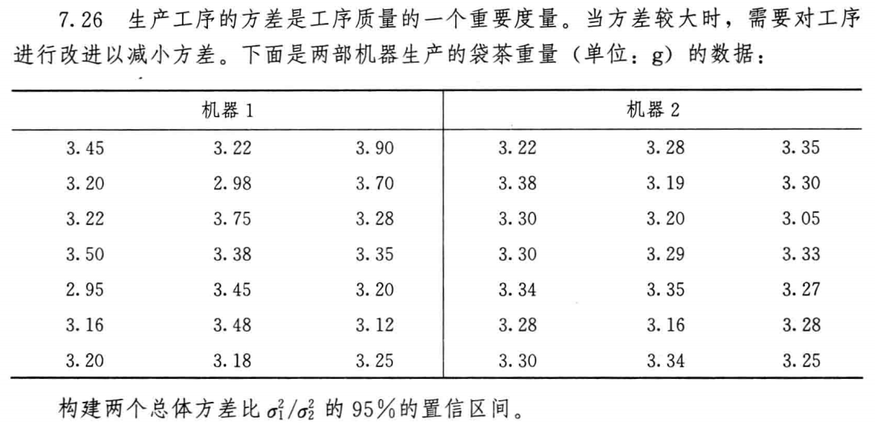
题目六

Slide 9
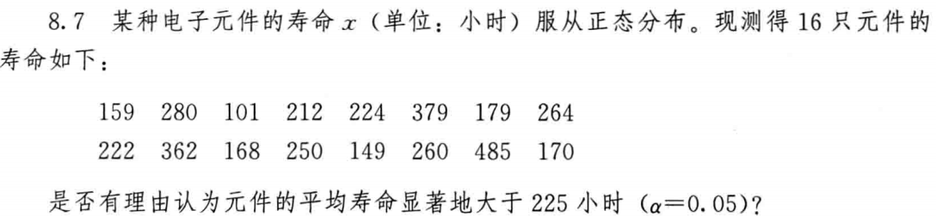
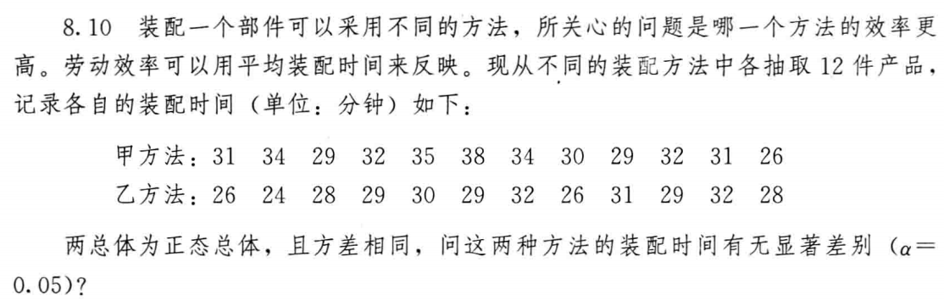
题目七

Slide 10

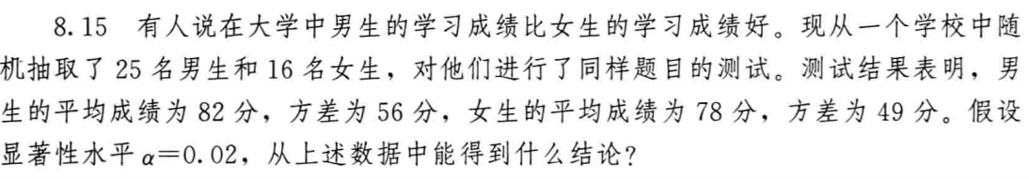
题目八

Slide 11
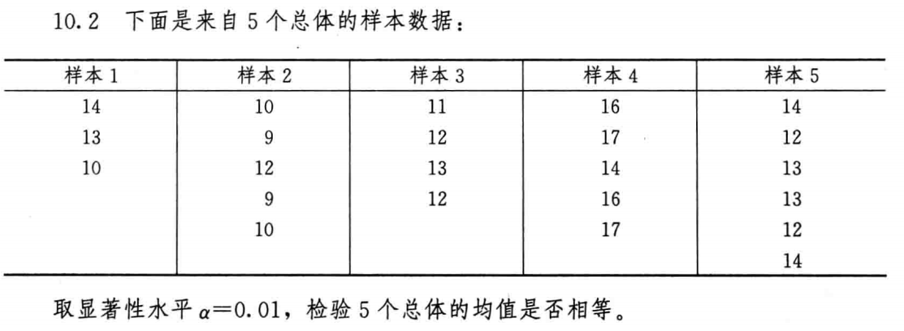
题目九

